Slide 1
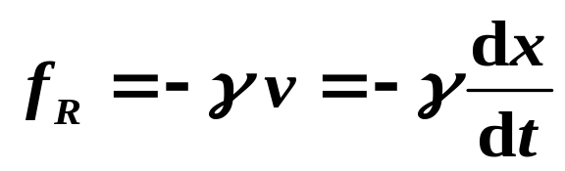

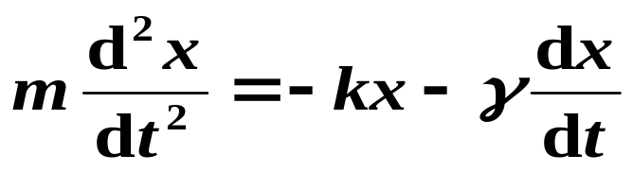
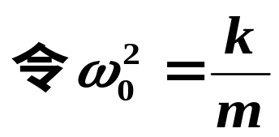
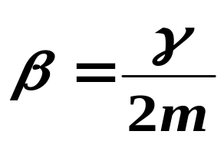
9.3 阻尼振动、受迫振动和共振
9.3.1 阻尼振动
振幅随时间而减小的振动叫做阻尼振动。
1、阻尼的分类
a、摩擦阻尼：机械能转化为热能。
b、辐射阻尼：能量辐射出去，形成波（音叉、乐器等）。
2、阻尼振动的动力学方程：
实验表明当速度不太大时：
粘滞阻力：
为阻尼系数 。
动力学方程：

Slide 2
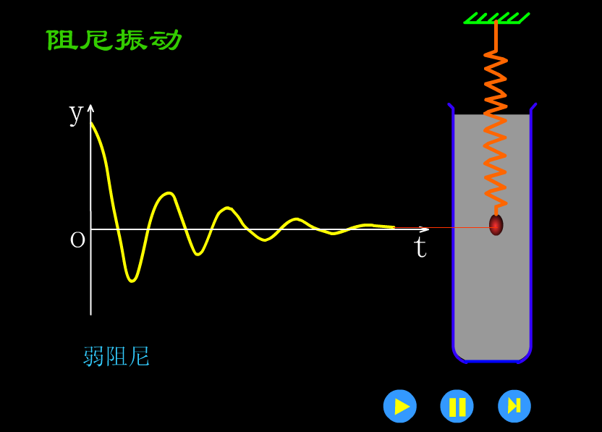

Slide 3
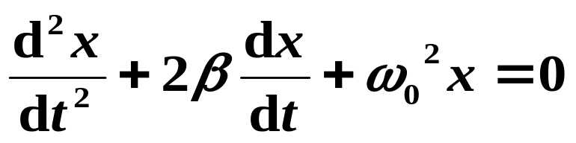
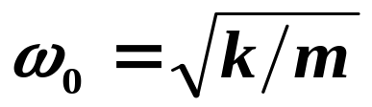


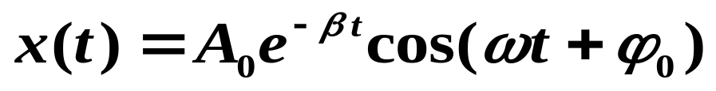


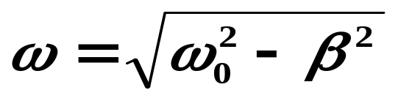



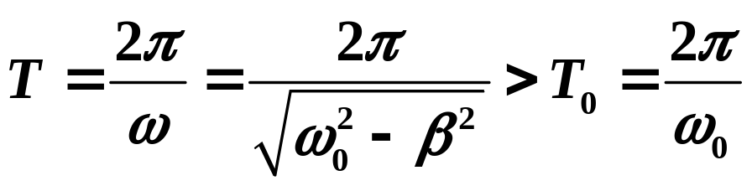
固有角频率
由系统本身的性质决定。
阻尼因子
由阻尼系数决定。
3、 阻尼振动的动力学方程的解：
(1) 时，阻尼较小（弱阻尼），此方程的解：
式中：
弱阻尼特点：
振幅随时间 t 作指数衰减。
近似为简谐振动。
阻尼振动周期比系统的固有周期长。

Slide 4
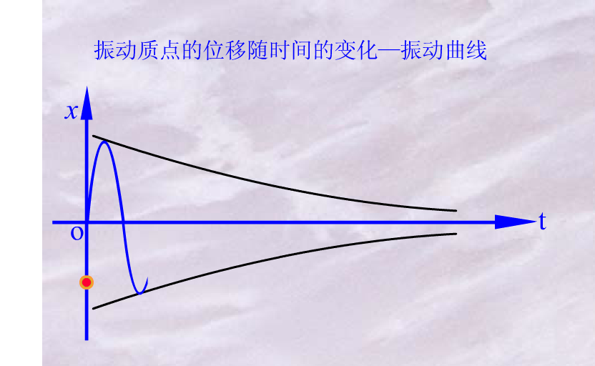

Slide 5

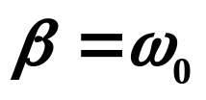



(2) 时，阻尼较大（过阻尼）。
无振动发生、非周期运动
(3) 时，为临界阻尼。
临界阻尼：物体不能往复运动的临界情况。
从周期运动变为非周期振动 。
欠阻尼
临界阻尼
过阻尼
应用：阻尼装置可应用于机器减振或仪器指针调节。

Slide 6
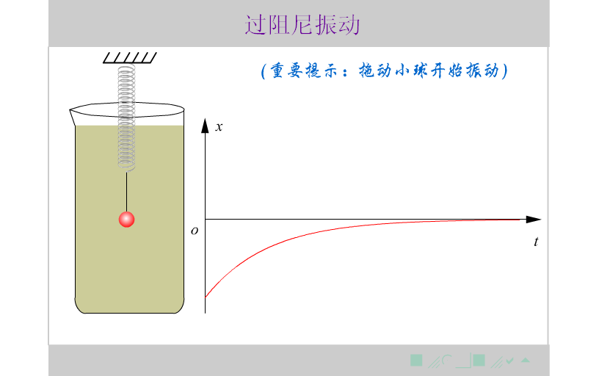

Slide 7
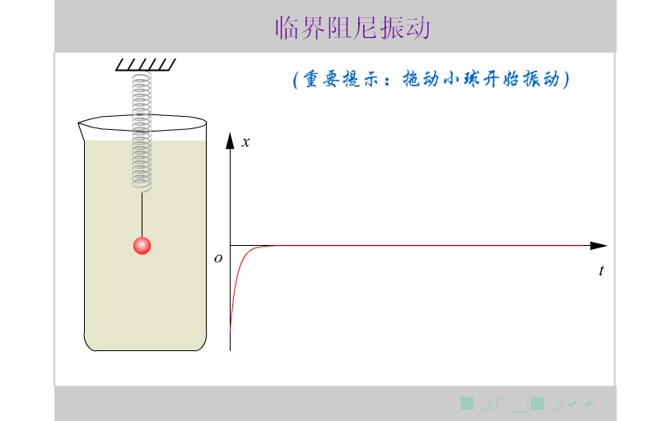

Slide 8
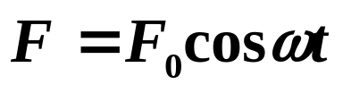







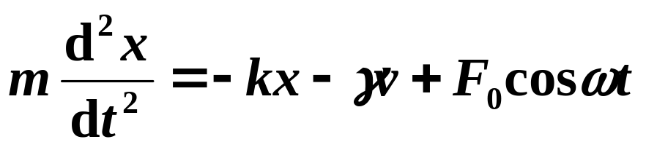
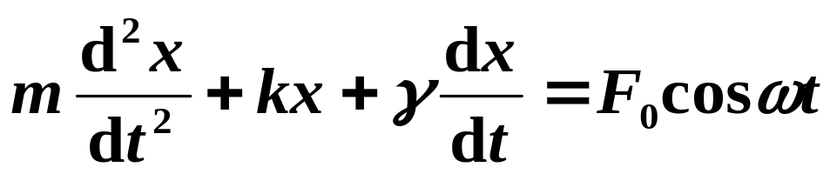
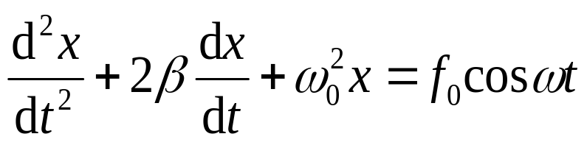
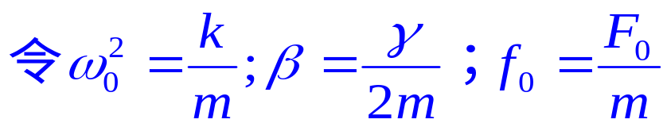
9.3.2 受迫振动
1、受迫振动的定义
系统在周期性外力持续作用下所作的等幅振动。
强迫力：
阻尼力:
弹性力:
2、受迫振动的运动微分方程

Slide 9
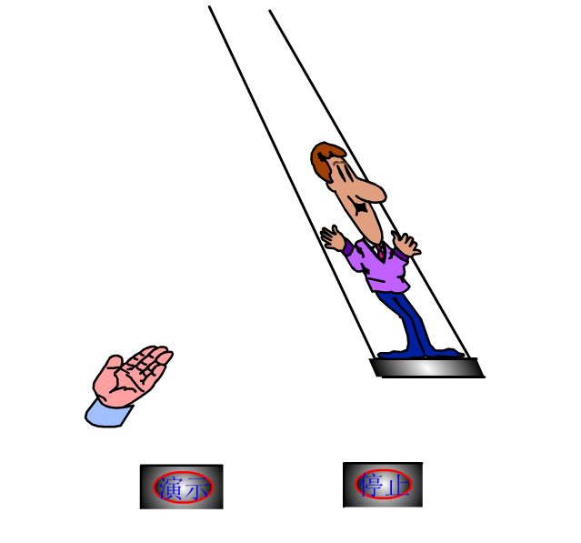

Slide 10
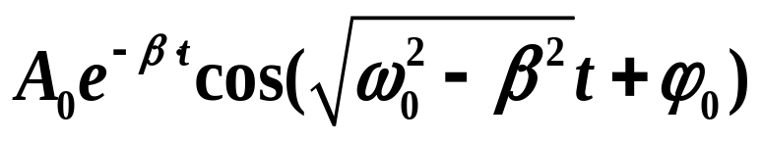
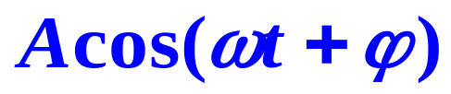
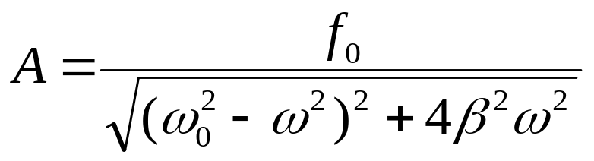
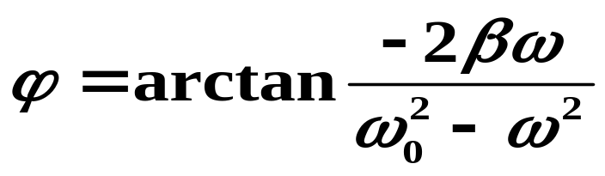
在阻尼较小的情况下，微分方程的解为：
阻尼振动，随时间的推移而消失
简谐振动，稳定解。
经一段时间受迫振动变为以强迫力的频率为振动频率的简谐振动。
其振幅为：
初相位：

Slide 11
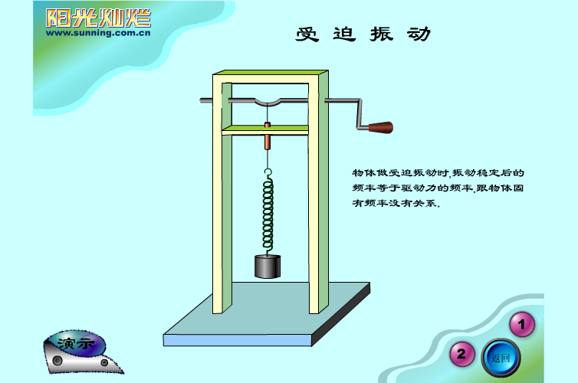

Slide 12
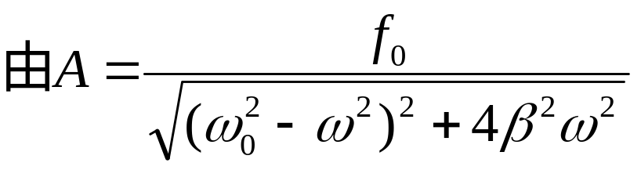
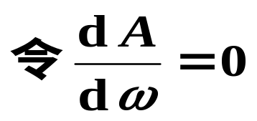
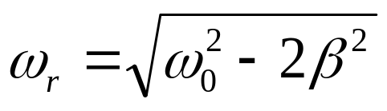
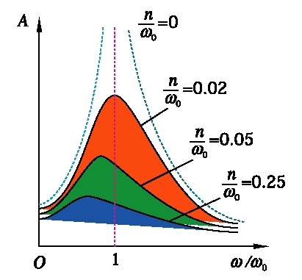


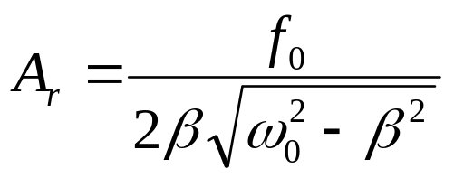




9.3.3 共振
1、位移共振：
当策动力的角频率为某一定值时, 受迫振动的振幅达到最大值的现象称为位移共振。
共振的角频率
共振的振幅
位移共振时，振幅最大，故振动系统能量最大，系统形变最大。

Slide 13
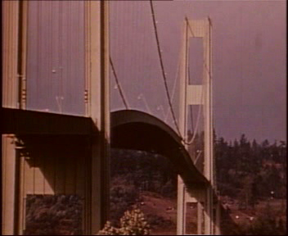
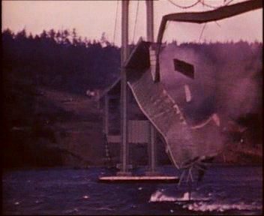
2、共振的危害及应用：
利：乐器利用之可提高音效、电磁共振选台(收音机)、
核磁共振。
害：桥梁、建筑物等。
1940年11月7日塔科玛海峡大桥的共振断塌
Notes:
华盛顿州的塔科玛（Tacoma）大桥仅使用了四个月。这座桥由莫塞夫设计，是所建桥中最狭长的，跨径为2800英尺（853米），但支撑桥面的板梁仅8英尺（2.4米）厚，而在交叉支撑部分厚度更少得可怜，以致无法增加桥的硬度。该桥于1940年7月刚一通车，就得了个外号“马背上的桥”，因为很小的风也会使桥面左右摇摆。更令人心惊的是整个桥起伏不平，呈螺旋式旋转振动。最终，在一次时速42英里（68公里）的风中，整座桥振动非常剧烈以致于桥面被拆散，倒入水中。1950年后，塔科玛桥获得重建。

